Slide 1


Apache Kafka-wiki
分散式系統 第五組
111356038 資管碩二 蔡典翰 111356052 資管碩二 賴廷恩
111356051 資管碩二 施瑋昱 111356046 資管碩二 陳彥維
111356027 資管碩二 羅仕欽 111356003 資管碩二 徐宇文
111356006 資管碩二 張聚洋 112753207 資碩計一 張詠軒112791009 資安碩一 柯詠媃

Slide 2

01
問題背景與目的

Slide 3
Kafka 設計概念與應用場景
目標: 處理即時巨量資料串流的統一平臺
設計概念:
發佈訂閱模型: Pub/Sub model
訊息的持久化、訊息保留: topic, partition
高吞吐量 ( 百萬等級 )
分散式系統: 可擴展性、可容錯機制
應用場景: 訊息佇列、處理資料串流、系統解耦

Slide 4
Kafka-wiki 背景與目的
背景:
許多知名軟體公司已採用 Kafka 來處理即時巨量資料串流
E.g. Uber Eats, FoodPanda, Line
目的:
維基百科(Wikipedia)需要處理巨量即時事件，例如: 編輯內容、頁面變更等
透過 Grafana 儀表板做監控，提供即時的數據分析

Slide 5
02
系統介紹與架構解析

Slide 6
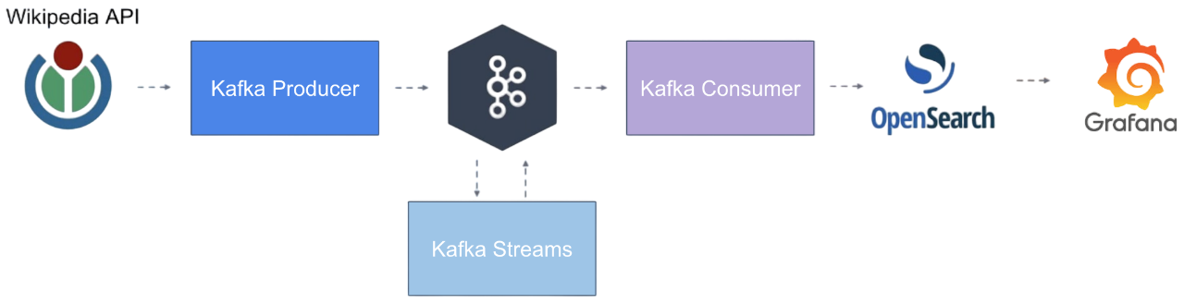
系統架構圖

Slide 7
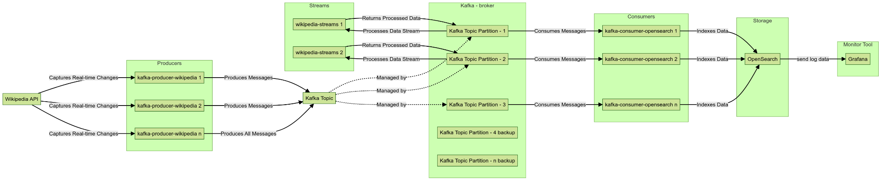
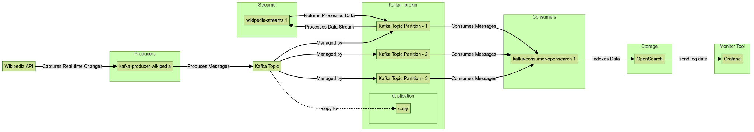
Kafka 系統介紹

Slide 8
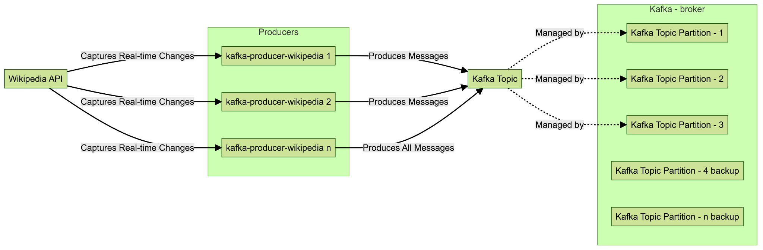
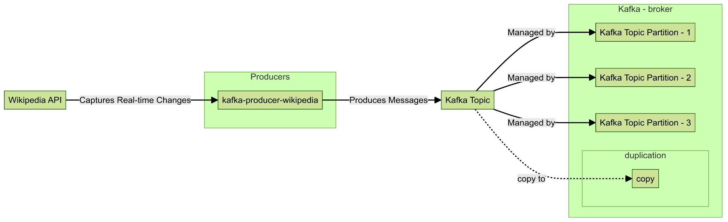
Kafka-Producer-Wikipedia
將實時的 Wikipedia 事件（如編輯、頁面變更等）Wikipedia API 捕獲後，打包成 Kafka 消息進行發送 Kafka Topic

Slide 9
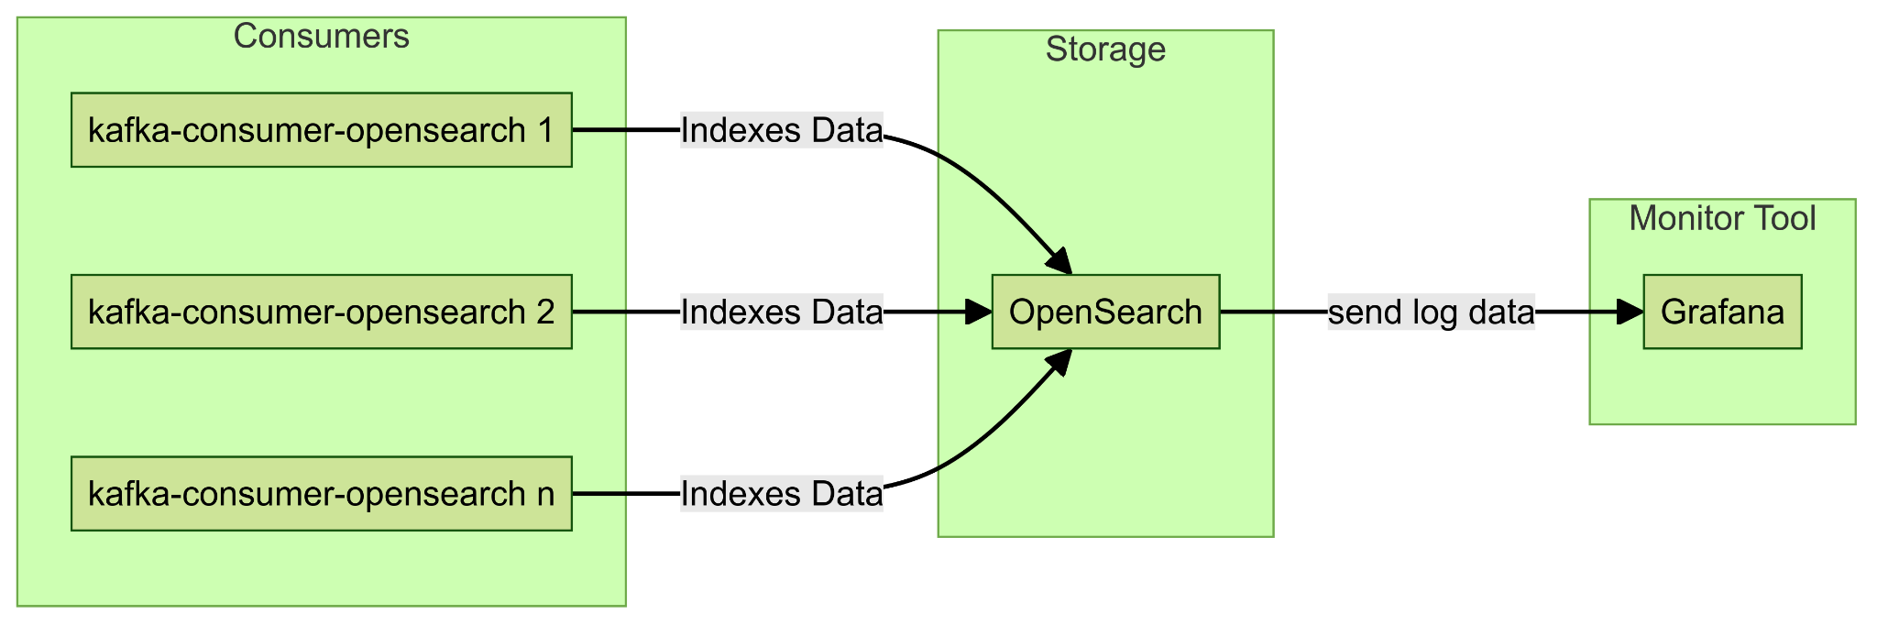
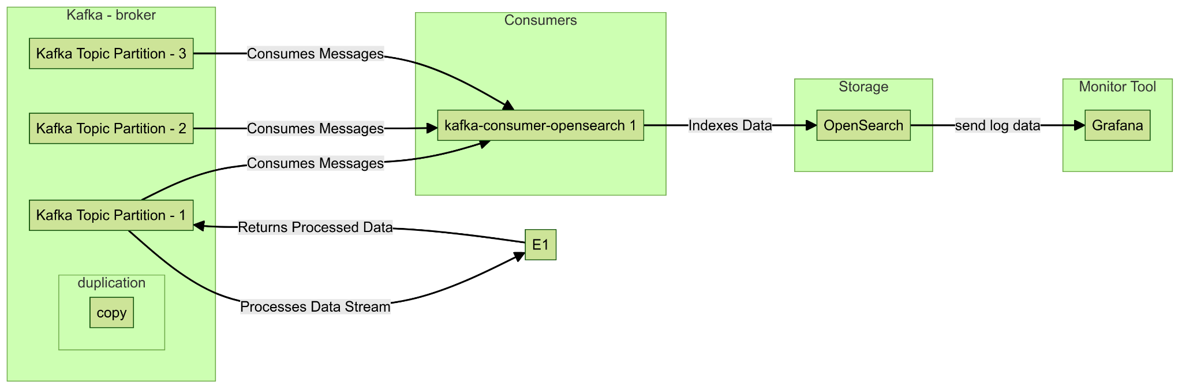
Kafka-Consumers-OpenSearch
從 Kafka 中讀取資料並將資料儲存到 OpenSearch裡，並進一步利用 Grafana 即時監控OpenSearch的數據。

Slide 10
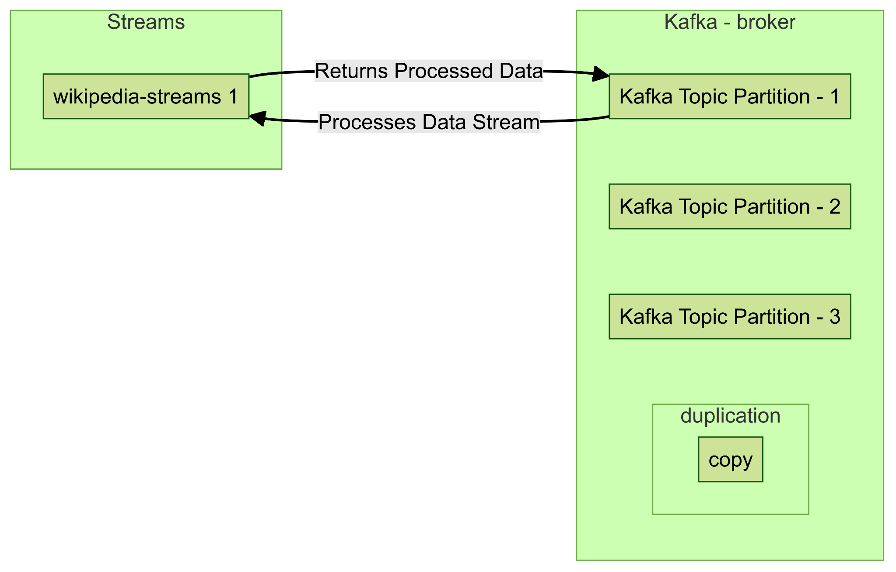
Wikipedia-Streams
處理從 Kafka 接收的 Wikipedia 數據流，可以進行數據轉換、過濾或聚合，然後將處理後的數據發送回 Kafka 或其他儲存系統。

Slide 11
03
技術實作與心得

Slide 12
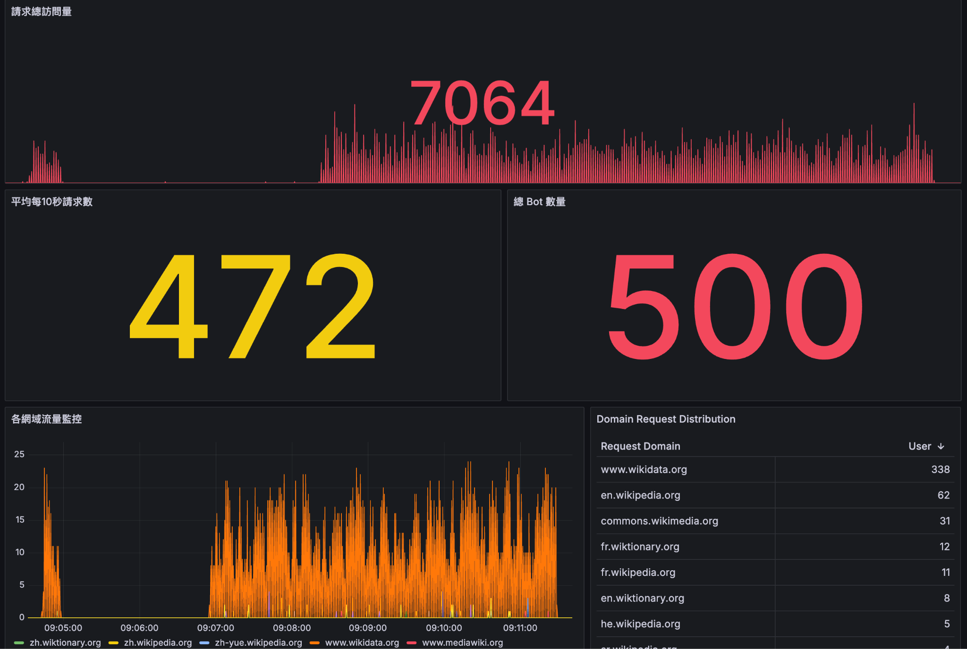
Demo
Youtube 連結：https://www.youtube.com/watch?v=yqnu6OogamI&t=2s Github 連結：https://github.com/young107306076/Kafka-wiki

Slide 13
04
成果評估與發現

Slide 14
成果評估
系統效能：
Kafka 展示了高吞吐量和低延遲的特性，能夠即時處理大量的 Wikipedia 事件(例如編輯、頁面變更等動作)。
透過 Kafka 的分散式架構，系統能夠有效地進行擴充和容錯，確保資料能夠可靠地傳輸和儲存。
資料處理能力：
系統能夠即時捕獲和處理 Wikipedia 編輯和頁面變更事件，並將這些事件轉換成有用的資料，儲存到 OpenSearch 中。
使用 Wikipedia-Streams 進行資料轉換、過濾和聚合，實現了靈活的資料處理流程。
監控和可視化：
透過 Grafana 儀表板進行即時資料監控，能夠即時查看和分析 Wikipedia 事件資料，提供了直觀的資料可視化界面。
Grafana 的使用大大提升了系統的可觀察性，幫助用戶快速定位和解決相關問題。

Slide 15
發現
系統穩定性：
Kafka 的設計使得系統在高負載情況下仍能保持穩定運行，證明其在即時資料處理中的可靠性。
在實驗過程中，系統展示了良好的容錯能力，即使部分節點失效，整體系統仍然能正常運行。
資料持久性：
Kafka 的訊息持久化功能確保了資料在各個階段的可靠傳輸和儲存，減少了資料丟失的風險。
OpenSearch 的結合進一步強化了資料的持久性和可查詢性，便於後續的資料分析和利用。
實際應用價值：
該系統可擴充至其他需要即時資料處理的應用場景，例如金融交易分析、即時社群媒體監控等。
展示了如何利用 Kafka 架設高效的資料處理管道，提供了實踐經驗。

Slide 16
05
結論

Slide 17
Apache Kafka-wiki優勢、問題解決與貢獻
優勢：
高吞吐低延遲、高效能穩定性、即時且靈活的資料處理、分散式架構。
問題解決：
Kafka 的可靠傳輸和儲存，減少資料丟失風險。
分散式架構，可擴充、可容錯。
OpenSearch 強化資料的持久性和可查詢性，便於後續的資料分析和利用。
貢獻：
展示了如何利用 Kafka 架設高效的資料處理管道，提供了實踐經驗。
未來可擴充至其他需要即時資料處理的應用場景。
探索更多先進的資料處理和分析技術，提升系統的整體效能和應用價值。

Slide 18
06
附錄

Slide 19
Demo
Youtube 連結：https://www.youtube.com/watch?v=yqnu6OogamI&t=2s Github 連結：https://github.com/young107306076/Kafka-wiki

